Slide 1
ооп

Slide 2
Объектно ориентированное программирование
Набор техник программирования, основанных на использовании концепции «объекта». Объекты реального мира могут быть представлены в виде некоторых абстрактных чертежей – классов – на основе которых создаются и взаимодействуют объекты в памяти.

Slide 3

Терминология
Класс – структурная единица ООП, представляет собой некую абстракцию, описанную с помощью кода.
Экземпляр класса – объект, конкретный представитель некоторого класса.
Атрибут – переменная, принадлежащая классу или экземпляру.
Метод – функция, доступная через атрибут.
Данные концепции общеприняты и не зависят от языка программирования

Slide 4
Иерархия ООП
Классы = «чертежи»
Объекты = конкретные реализации
Методы = поведение
Атрибуты = данные
Нужно учитывать, что атрибуты и методы могут быть как у конкретного экземпляра, так и у самого класса

Slide 5
Принципы ООП
Инкапсуляция
Полиморфизм
Наследование
Абстракция

Slide 6
Абстракция
Абстракция подразумевает, что в чертёж объекта попадают только необходимые для работы программы характеристики, при этом внутренняя структура объекта скрывается (с логической точки зрения) от пользователя, который может оперировать только высокоуровневыми понятиями объекта и набором его поведений.

Slide 7
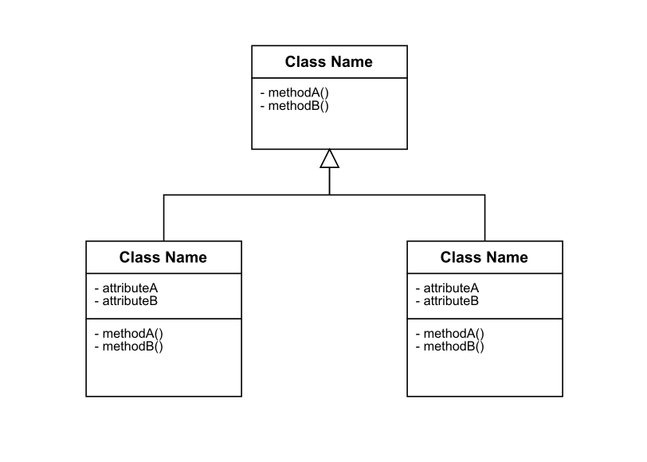
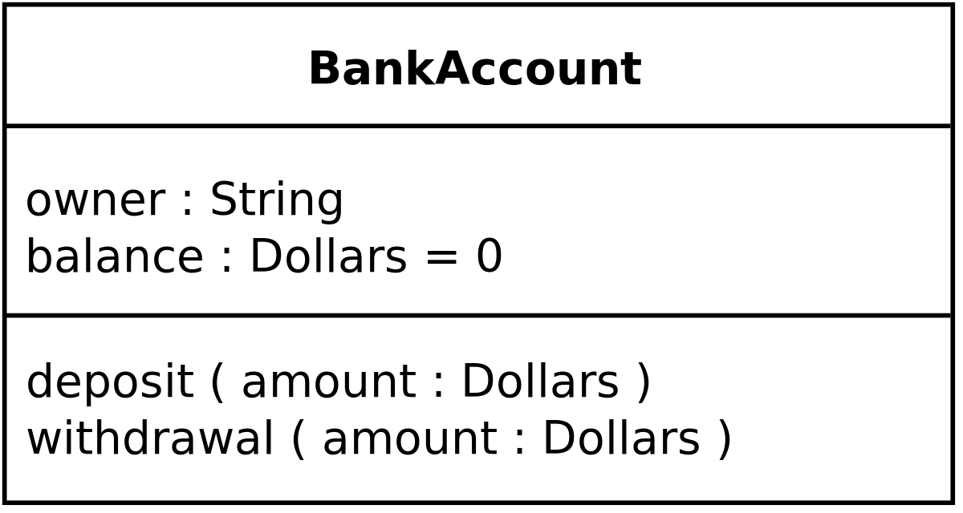
Диаграмма классов

Slide 8
Представление реального объекта «человек» как субъекта: - платёжной системы - почтовой службы - учебного процесса

